Slide 1
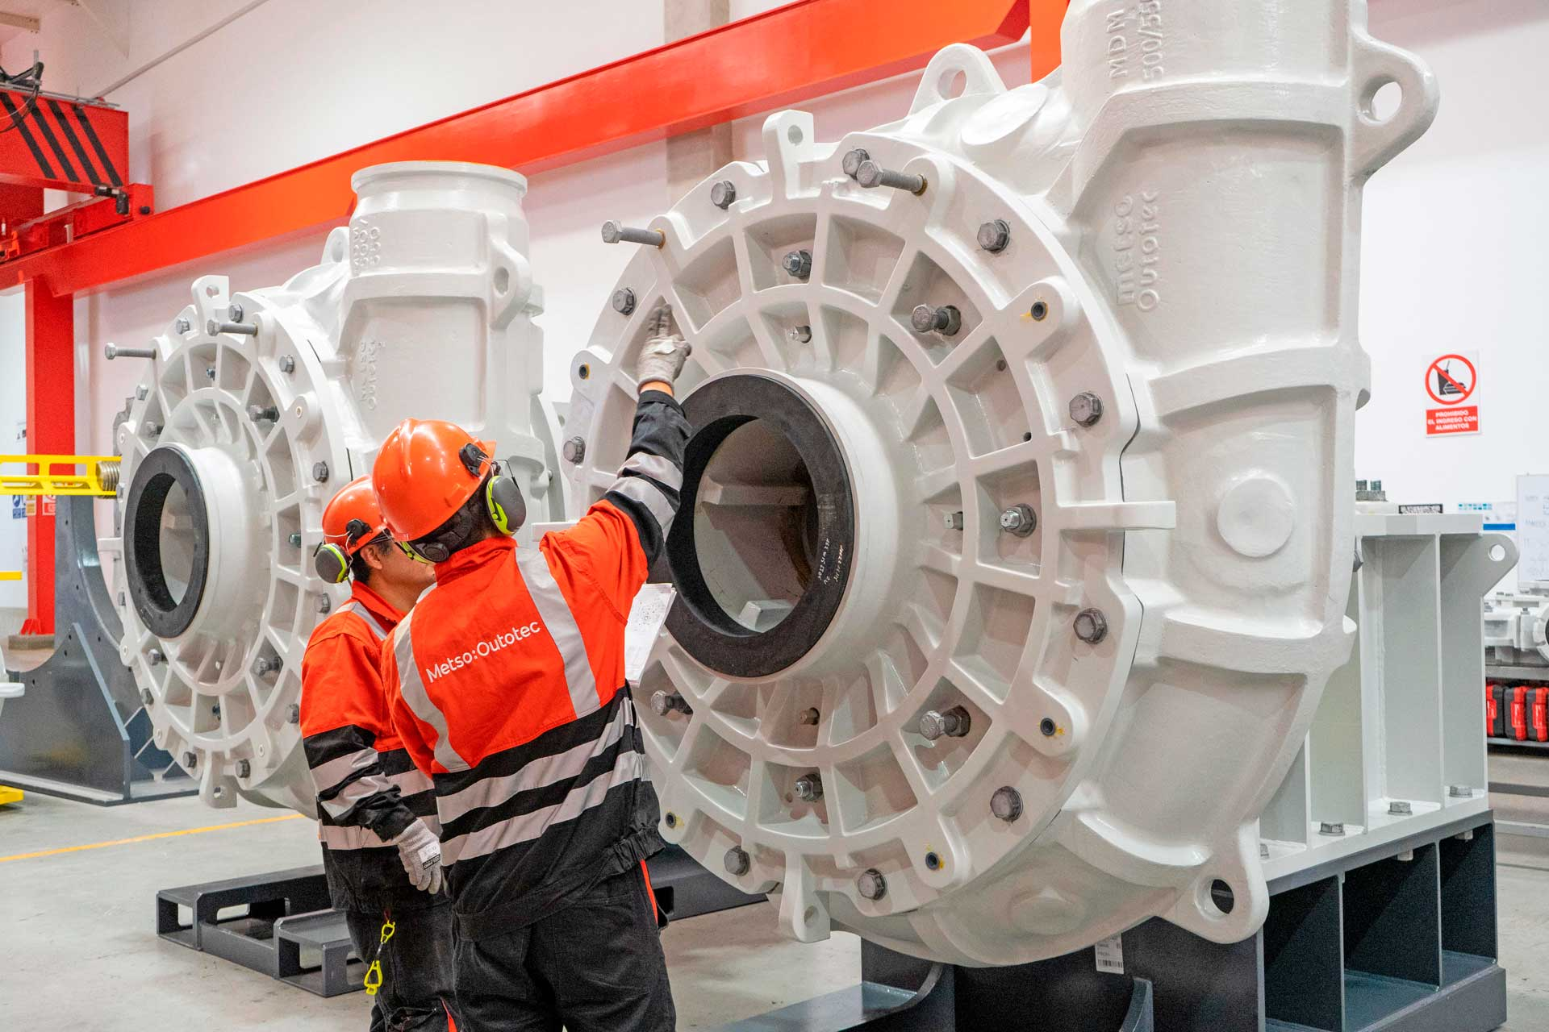
Propuesta Ejecutiva: Predicción de Demanda de Repuestos Crítivos en Clientes Mineros usando Machine Learning
Problema Objetivo: Metso provee repuestos y soluciones industriales a empresas mineras, cuyos procesos no pueden detenerse. La reposición de componentes críticos (liners, bombas, etc) suele hacerse durante campañas de mantenimiento.
Las fallas inesperadas de algún componente genera pérdidas por paradas no planificadas, sobrecostos logísticos y presión para atender urgencias operativas, el objetivo principal es anticipar la demanda de repuestos críticos por el cliente, usando datos históricos y modelos de predicción, para mejorar la gestión comercial y logística.

Slide 2
Propuesta Ejecutiva: Predicción de Demanda de Repuestos Crítivos en Clientes Mineros usando Machine Learning
Solución Propuesta:
Usando Tecnologías como Machine Learning y analítica avanzada
Etapa | Información | Herramientas
1. Recolección y limpieza de datos históricos | Datos de ventas por clientes, tipos de respuesto, fechas, equipos instalados, horas de uso, etc. | Excel / Python(pandas)
2. EDA y detección de patrones y/o tendencias | Estacionalidades, ciclos de vida de componenetes, tiempos de mantenimiento, etc. | Excel/ Python(Matplotlib, Seaborn)
3. Predicción de demanda de respuestos por cliente | Modelos de series de tiempo, regresión o XGBoost | Python(Modelos Scikit-learn, No-Scikit-learn)
4. Visualización de alertas anticipadas de compra | Dashboard con riesgos de quiebre de stock y estimación de próximos pedidos. | PowerBi/ Tableau

Slide 3
Propuesta Ejecutiva: Predicción de Demanda de Repuestos Crítivos en Clientes Mineros usando Machine Learning
Resultados Esperados:
Anticipación de demandas con ”N” semanas de ventaja
Disminución de urgencias logísticas y sobrecostos
Mayor confiabilidad del cliente ante ofertas nuevas
Matriz de Impacto
Área | Impacto
Comercial | Mejora de conversión de oportunidades con los clientes
Logística | Reducción de envíos de emergencia y quibres de stock
Cliente | Aumento de confiabilidad y producción ininterrumpida

